Slide 1

线 性 代 数
Linear Algebra
第 六 章 实 二 次 型

Slide 2
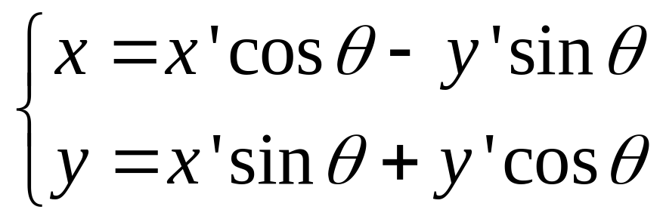
第 六 章 实二次型
二次型就是二次齐次多项式. 在解析几何中讨论的
有心二次曲线，当中心与坐标原点重合时，其一般方程
是： ax²+2bxy+cy² = f (1)
方程的左端就是 x、y 的一个二次齐次多项式 .
为了便于研究这个二次曲线的几何性质，可选择适
当的角度，作转轴变换（线性变换、坐标变换等）：
将（1）化为只含平方项（标准形）
本章用矩阵工具讨论二次型的一个基本问题是如同
中心在原点的一般二次曲线化为标准形那样，把一般的
二次齐次多项式化为只含平方项的代数和 以及正定二
次型 .
二次型的理论和方法在几何、多元函数的极值、
概率统计、控制论、网络计算等方面都有着重要的应
用 .

Slide 3
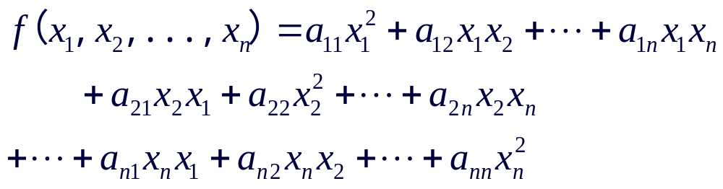
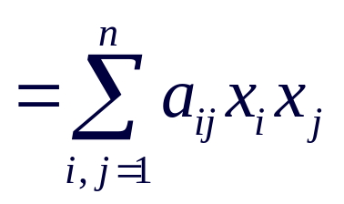
§1 实二次型及其标准形
x_{i} x_{j} = x_{j} x_{i}
§1 实二次型及其标准形
一、二次型的概念
Definition 1
含有 n 个变量 的二次齐
次函数
称为二次型. a_{ij} 为实数时，f 称为实二次型 .
取
则
于是

Slide 4
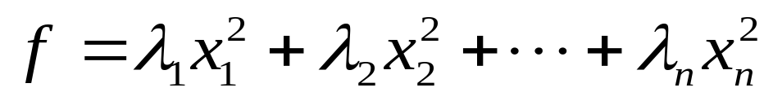
第 六 章 实二次型
其中 A 为实对称阵
Definition 2
只含有完全平方项的二次型
称为二次型的标准形 .
二、二次型的矩阵表示形式
记
则二次型可记为
显然，二次型的标准形的矩阵为对角矩阵.

Slide 5
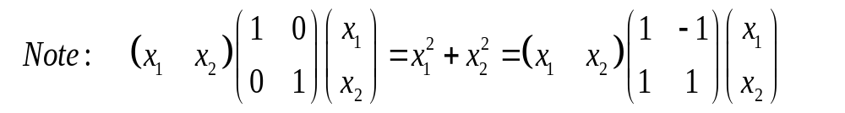
§1 实二次型及其标准形
Example 1
称对称阵 A 为二次型 f 的矩阵，也称 f 为对称
阵 A 的二次型. 对称阵 A 的秩称为二次型 f 的秩 .
设
写出它的矩阵表示 .
Solution :
显然，任给一个二次型可由 得到一个对称
阵 A ，使之 且 A 是唯一的 .
反之，任给一个对称阵，也可唯一地确定一个二次
型 . 二次型与对称阵之间存在一一对应关系，所以

Slide 6
第 六 章 实二次型
§2 化实二次型为标准形
对于二次型，讨论的基本问题是： 寻求可逆的线
性变换
使二次型为标准形.
一、合同变换
记 C = ( c_{ij} )，则上述可逆变换记作 x = Cy 代入

Slide 7
§2 化实二次型为标准形
设 A、B 为 n 阶矩阵，若存在 n 阶可逆
矩阵 C ，使得 C^{T}AC = B
则称矩阵 A 与 B 合同，且称 B 为 A 的合同矩阵.
Definition 3
设 A 为 n 阶对称矩阵，C 为 n 阶可逆矩
阵，则 C^{T}AC 为对称矩阵，且 R ( C^{T}AC ) = R ( A )
Theorem 1
对 A 进行运算 C^{T}AC ，称为对 A 进行合同变换，
可逆矩阵 C 称为 A 变成 B 的合同变换矩阵.
Proof :
合同变换秩不变、对称性不变
为对称矩阵.
又 C 为可逆矩阵，C^{T} 也为可逆矩阵，由矩阵秩的
性质知 R ( C^{T}AC ) = R ( A )
实对称矩阵既正交相似又正交合同于对角阵

Slide 8
第 六 章 实二次型
显然，矩阵的合同具有如下性质：
（1）自反性 A 与 A 合同；
（2）对称性 A 与B 合同，则 B 与A 也合同；
（3）传递性 A 与B 合同，B 与C 合同，
则 A与C 合同 .
P ^{T}AP = B Q ^{T}BQ = C
Q ^{T}P ^{T}APQ = C
(PQ)^{T}APQ = C
P^{T}AP = B
(P^{T}) ⁻¹BP ⁻¹= A Q = P ⁻¹
Q^{T}BQ = A

Slide 9
§2 化实二次型为标准形
x = C y
二、用配方法化二次型为标准形
1、二次型中含有完全平方项情形
Example 2
用配方法化二次型 为标
准形，并求所用的线性变换 .
Solution :
先将含 x₁ 的项合在一起配方，得

Slide 10
第 六 章 实二次型
标准形唯一吗？
再将含有 x₂ 的项合在一起配方，得
1、次序换一下
2、y₃ = 2 x₃ 等
令
即
得二次型的标准形为
所用的
线性变换

Slide 11
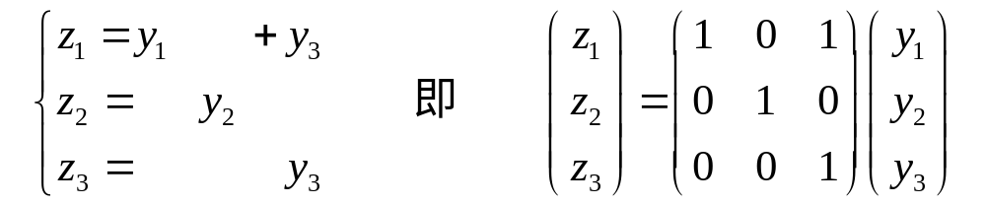
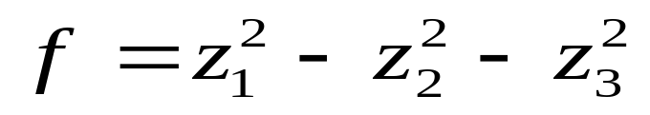
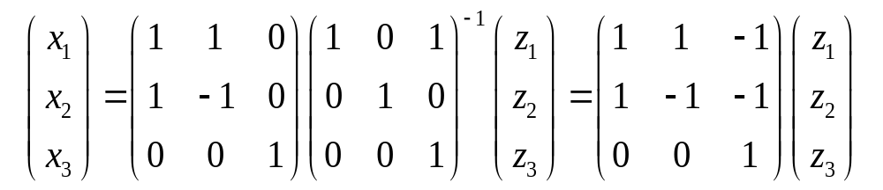
§2 化实二次型为标准形
2、二次型中不含有完全平方项情形
用配方法化二次型
为标准形，并求所用的线性变换 .
Example 3
Solution :
得二次型的标准形为
二次型 f 中不含平方项，作变换
所用线性变换
即
得
将含有 y₁ 的项合在一起配方，
Note : 任意一个二次型都可以用以上两种情形的
方法化成标准形.
得

Slide 12
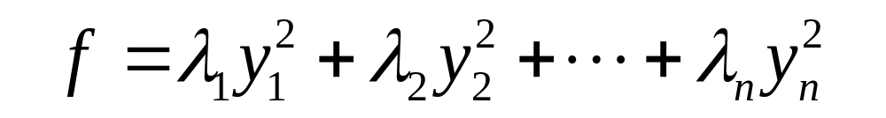
第 六 章 实二次型
三、用正交变换法化二次型为标准形
由第五章 Th 21 知，任给实对称矩阵 A 总有正交
阵 P，使 P^{T}AP 为对角阵 .
对于实二次型 f = x^{T}Ax，必存在正交变
换 x = Uy，使得二次型化为标准形
Theorem 2
其中 为二次型矩阵 A 的特征值 .

Slide 13
§2 化实二次型为标准形
可通过求特征向量来验证
Example 4
求一正交变换 x = Uy ，将二次型
化为标准形，并指出 f = 1 代表怎样的图形 .
Solution :
二次型的矩阵
其特征多项式
所以，A 的特征值为
分别求得 的特征向量
单位化

Slide 14
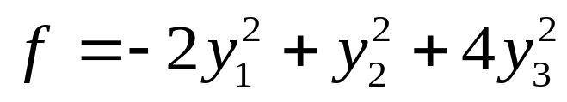

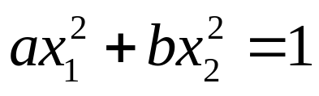
第 六 章 实二次型
的特征向量
得正交变换 x = Uy . 则二次型的标准形为
单位化
的特征向量
方程 代表一个单叶双曲面
单位化
因为 p₁，p₂，p₃ 属于不同特征值，所以两两正交 .
显然，二次型的标准形是不唯一的，但由于合同变
换是可逆的，所以项数是一定的（秩不变），符号呢？
这对二次型很重要，如 .
取正交阵

Slide 15
第 六 章 实二次型
§3 正定二次型
设有实二次型 f = x^{T}Ax .
它的秩为 r ，如果有两个实的可逆变换 x =Cy 及 x=Pz
将二次型化为不同的标准形
Theorem 3 （惯性定理）
和
则 与 中正的个数相
等，从而负的个数也相等.
惯性定理表明，对于实二次型，标准形中项数及系
数为正的平方项项数是唯一的，与可逆线性变换无关 .

Slide 16
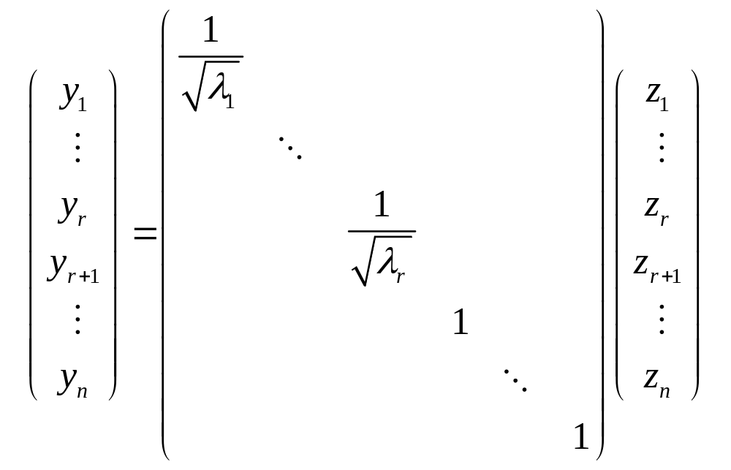
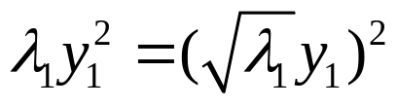
§3 正定二次型
Definition 4
二次型的标准形中正系数的项数称为
二次型的正惯性指数，记为 p ；负系数的项数称为二次
型的负惯性指数，记为 q ；它们的差 p - q 称为二次型
的符号差 .
设秩为 r 的实二次型 f = x^{T}Ax 在可逆线性变换 x = Cy
下的标准形为
其中 全大于零，p 为二次型的正惯性指
数，令
称为二次型的规范标准形 . 显然，它是唯一的 .
得

Slide 17
第 六 章 实二次型
猜想：
正定二次型的标准形如何？
设 A 为 n 阶实对称矩阵，如果 A 的正、负
惯性指数分别为 p 和 q ，则一定存在可逆矩阵 C ，
使 C^{T}AC = diag(1，…，1，-1，…，-1，0，…，0)
其中 p 个1，q 个-1，n-p-q 个 0 .
Corollary
如果 A 为负定矩阵，则 –A 必
为正定矩阵，所以讨论正定矩阵
Definition 5
给定实二次型 f = x^{T}Ax ，对任意的
如果 （1） f = x^{T}Ax > 0，称二次型 f 为正定二次型，
其矩阵 A 称为正定矩阵；
（2） f = x^{T}Ax < 0，称二次型 f 为负定二次型，
其矩阵 A 称为负定矩阵 .

Slide 18

§3 正定二次型
Theorem 4
如果 A 是 n 阶实对称矩阵，则下列命题等价：
（1）x^{T}Ax 是正定二次型（or A 是正定矩阵）；
等价是指任两个
命题都互为
充要条件
（2）A 的正惯性指数为 n （即 A 合同于 E）;
（3）存在可逆阵 P ，使得 A = P^{T}P ;
所以 A 的正惯性指数为 n . 从而 A 合同于 E .
（4） A 的 n 个特征值 全大于零 .
Proof :
（1） （2）
已知对于 A 存在可逆矩阵 C
使 C^{T}AC = diag ( d₁，d₂，…，d_{n} )
假设二次型的正惯性指数 < n ，则至少存在一个
不妨设
取 y = (1 0 …0)^{T} ，作变换 x = Cy 则
x^{T}Ax = y^{T}(C^{T}AC)y = ,
与（1）矛盾.

Slide 19
第 六 章 实二次型
Theorem 4
如果 A 是 n 阶实对称矩阵，则下列命题等价：
（1）x^{T}Ax 是正定二次型（or A 是正定矩阵）；
（2）A 的正惯性指数为 n （即 A 合同于 E）;
（3）存在可逆阵 P ，使得 A = P^{T}P ;
（4） A 的 n 个特征值 全大于零 .
Proof :
（2） （3）
由 C^{T}AC = E ( C 可逆 )
得 A = ( C^{T} )⁻¹ EC ⁻¹ = ( C ⁻¹)^{T}C ⁻¹
取 P = C ⁻¹ 则 A = P^{T}P

Slide 20
§3 正定二次型
Theorem 4
如果 A 是 n 阶实对称矩阵，则下列命题等价：
（1）x^{T}Ax 是正定二次型（or A 是正定矩阵）；
（2）A 的正惯性指数为 n （即 A 合同于 E）;
（3）存在可逆阵 P ，使得 A = P^{T}P ;
（4） A 的 n 个特征值 全大于零 .
Proof :
（3） （4）
设 ，
则 .
于是有 ，
即
由于特征向量 ，从而 .
所以，A 的特征值 ＞０

Slide 21
第 六 章 实二次型
Theorem 4
如果 A 是 n 阶实对称矩阵，则下列命题等价：
（1）x^{T}Ax 是正定二次型（or A 是正定矩阵）；
（2）A 的正惯性指数为 n （即 A 合同于 E）;
（3）存在可逆阵 P ，使得 A = P^{T}P ;
（4） A 的 n 个特征值 全大于零 .
Proof :
对于n 阶实对称矩阵 A ，存在
正交阵 Q ，使得
（4） （1）
由定义 x^{T}Ax 是正定二次型
则取变换 x = Qy 得
由条件
对任给 则
故

Slide 22
§3 正定二次型
Example 5
设 A 为正定阵，证明 .
Proof :
方法一
由条件可知，存在可逆阵 P , 使 A=P^{T}P.
从而
方法二
由条件可知，A 的特征值 全大于零,
Example 6
设 A 为正定阵，证明 A+ E 为正定阵 .
Proof :
方法一
(A+E)^{T} = A+E ，所以 A+E 对称 .
方法二
由定义，A+E 为正定阵.
由条件可知，A 的特征值 全大于零,
则 A+ E 的特征值 也全大于零，
所以， A+ E 为正定阵 .

Slide 23
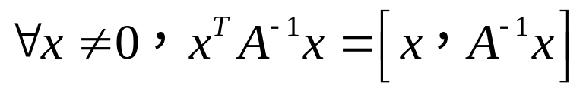
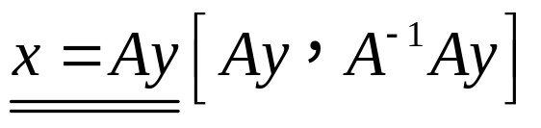


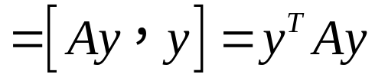



第 六 章 实二次型
Theorem 4
如果 A 是 n 阶实对称矩阵，则下列命题等价：
（1）x^{T}Ax 是正定二次型（or A 是正定矩阵）；
（2）A 的正惯性指数为 n （即 A 合同于 E）;
（3）存在可逆阵 P ，使得 A = P^{T}P ;
（4） A 的 n 个特征值 全大于零 .
Example 7
设 A 为 n 阶正定阵，证明 A⁻¹ 也为正定阵 .
Proof :
为对称矩阵 .
方法三
方法四
方法二
由 A 正定可知，存在可逆阵 C ，使 C^{T}AC = E,
因为 A 正定，由 Th 7.4 (1) (3) ，存在可逆
阵 P，使得 A = P^{T}P ，
方法一
已知 A 的特征值 全大于零，而 A⁻¹ 的特征值为 ,
两边求逆，得 C ⁻¹A⁻¹(C ⁻¹)^{T} = E， 取 D = (C ⁻¹)^{T}
由于 x = Ay , A可逆，所以
于是 A⁻¹ = P⁻¹(P⁻¹)^{T}= S^{T}S
而 A 是正定的， 故 x^{T}A⁻¹x>0,即A⁻¹正定
所以，A⁻¹的特征值也全大于零，由 Th 7.4 A⁻¹ 正定 .
则 D^{T}A⁻¹D = E
故 A⁻¹ 正定 .
(其中 S = (P⁻¹)^{T}是可逆阵)，
故 A⁻¹ 为正定阵.

Slide 24
§3 正定二次型
Definition 5
设 A 为 n 阶矩阵，取其第 1，2，…，
k 行和第 1，2，…，k 列所构成的 k ( )阶子式，称
为 A 的 k 阶顺序主子式,
记为
如

Slide 25
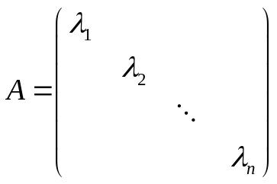
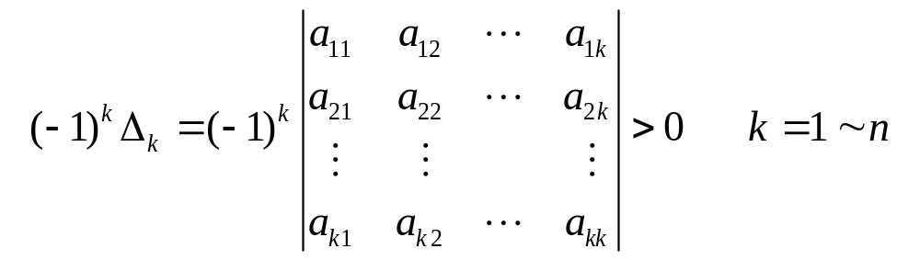
第 六 章 实二次型
猜
Theorem 5 （霍尔维茨（Sylvester）定理）
（1）n 元实二次型 f = x^{T}Ax 为正定二次型（or 实对称
矩阵 A 为正定矩阵）的充分必要条件是 A 的各阶顺序
主子式全大于零，即
（2）n 元实二次型 f = x^{T}Ax 为负定二次型（or 实对称
矩阵 A 为负定矩阵）的充分必要条件是
序主子式小于零，偶数阶顺序主子式大于零，即
A 的奇数阶顺

Slide 26
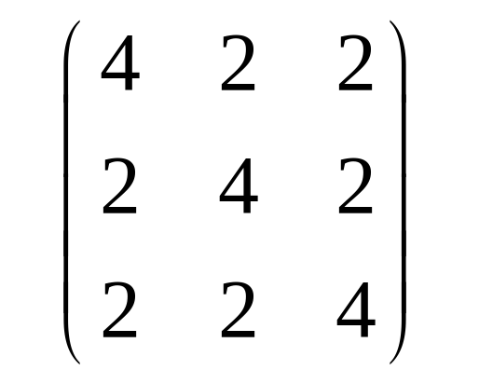
§3 正定二次型
Example 8
判别二次型
的正定性 .
Solution :
方法一
由 Th 5 知 f 是正定的 .
方法二
A 的特征值均大于零，所以f 是正定的 .

Slide 27
第 六 章 实二次型
形式？
性质？
性质：都是可逆变换
关于矩阵对角化的四种变换：
1°初等变换
1°初等变换只保留了秩
2°相似变换保留了秩、特征值
2°相似变换
为 A 的特征值
3°合同变换保留了秩、对称性、惯性指数
有条件
p、q 分别是 A 的
正、负惯性指数
4°正交变换保留了秩、对称性、惯性指数、特征值 （长度）
3°合同变换
实对称
一般来说，限制越少化简后的形式越简单，但丢失
的性质越多.
4°正交变换
为 A 的特征值
实对称

Slide 28
第 6 章 实 二 次 型
完

